Slide 1

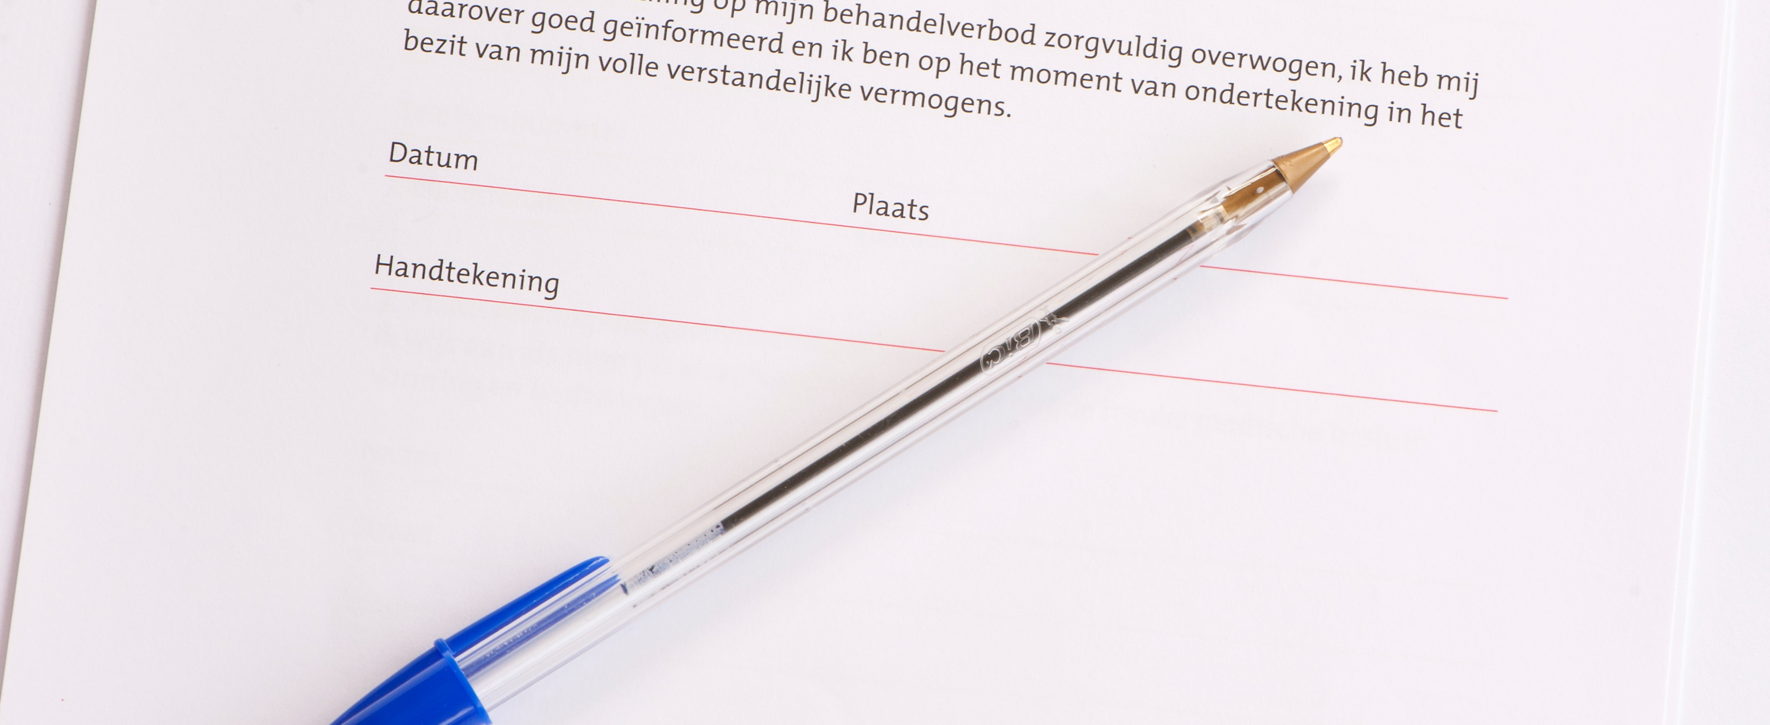
Wilsverklaringen en hun reikwijdte
Notes:
VOOR DE SPREKER
Nu we diverse mogelijkheden hebben behandeld en uw denken hebben geactiveerd, gaan we een stapje verder. U kunt uw medische wensen vastleggen in een documenten, dit noemen we schriftelijke wilsverklaringen. U stelt deze wilsverklaringen op voor een situatie waarin u zelf uw wensen niet meer kenbaar kunt maken. Iedereen kan een wilsverklaring naar wens samenstellen, hoe eerder hoe beter. U kunt uw wilsverklaringen ook altijd wijzigen of herzien.
De tekst kan handgeschreven, getypt of gedrukt zijn. Er moet een aantal persoonsgegevens worden opgenomen, zodat het duidelijk is van wie de verklaring is.
We behandelen de drie type wilsverklaringen en de reikwijdte daarvan, maar eerst leggen we uit waarom het zo belangrijk is om ze op te stellen.
Aan het einde van dit blokje hebben we ruimte voor het stellen van vragen.
ACHTERGROND INFORMATIE
De verklaringen zijn alleen door leden van de NVVE aan te vragen en worden steeds geleverd met een uitgebreide handleiding en richtlijnen voor het invullen. De verklaringen zijn al voorzien van achternaam, voornamen, geboortedatum en geboorteplaats. U kunt de wilsverklaringen aanvullen met uw eigen specifieke wensen. Ze zijn digitaal gratis en 10 euro voor een papieren versie.
Lees de toelichting op de wilsverklaringen goed door en zorg ervoor dat je de wilsverklaringen kent (neem een voorbeeld set mee)

Slide 2
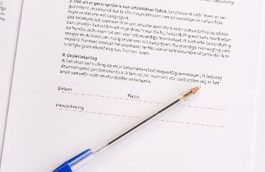

Wilsverklaringen
dienen als denkraam voor uzelf
dienen als praatstuk
voor naasten en arts
vervangen het mondelinge verzoek/verbod
zijn een juridische ingang om wensen
ingewilligd te krijgen
zijn een bewijsstuk voor de arts
Notes:
VOOR DE SPREKER
Wilsverklaringen zijn dus schriftelijke verklaringen die uw mondelinge verklaring kan vervangen. U hoeft niet bang te zijn dat schriftelijk het mondeling vervangt, want mondeling gaat altijd voor.
1. Ze dienen als denkraam voor uzelf. Als u wilsverklaringen in huis heeft, dwingt u uzelf om na te denken over uw wensen en keuzes rondom het levenseinde.
2. Ze dienen als praatstuk voor uw huisarts, maar ook voor uw gevolmachtigden en familie en vrienden.
Het is aan te raden om een afspraak met uw huisarts te maken en uw wensen te bespreken. U bespreekt uw wensen, en vraagt ook hoe de arts over bijvoorbeeld euthanasie denkt.
Ook uw gevolmachtigde moet weten hoe u over uw levenseinde nadenkt. Diegene komt voor uw medische beslissingen op, als u dat zelf niet meer kunt doen.
Het prettig is als u met uw naasten bespreekt wat u zou willen. Het voorkomt verwarring aan het einde van het leven en samen kunt u beter nadenken over hoe u het ziet en is de kans groter dat u het krijgt zoals u wenst.
3. Uw schriftelijke wilsverklaringen maken uw wensen kenbaar als u dat zelf mondeling niet meer zou kunnen doen. Zij vervangen in dat geval uw mondelinge wensen.
4. Het Behandelverbod een juridische ingang om wensen ingewilligd te krijgen. Het is een rechtsgeldig document waar de arts zich beslist aan moet houden. Als hij dat niet doet, heeft uw gevolmachtigde een juridisch ingang om een verbod op de behandeling af te dwingen. Daarom noemen we het een behandelverbod, in tegenstelling tot het euthanasieverzoek.
5. Tot slot geven wilsverklaringen uw arts een schriftelijk bewijs dat hij echt op uw verzoek euthanasie heeft verleend of de behandeling heeft gestaakt.
ACHTERGROND INFORMATIE
Op de website van de NVVE staat alle informatie over wilsverklaringen: https://www.nvve.nl/informatie/schriftelijke-wilsverklaringen
De KNMG heeft het volgende e-book uitgegeven voor zowel artsen als patiënten: tijdig praten over het levenseinde: https://www.knmg.nl/advies-richtlijnen/knmg-publicaties/tijdig-praten-over-het-levenseinde.htm

Slide 3
3 typen wilsverklaringen
Notes:
VOOR DE SPREKER
Nu we diverse mogelijkheden hebben behandeld en uw denken hebben geactiveerd, gaan we een stapje verder. U kunt uw medische wensen vastleggen in een documenten, dit noemen we schriftelijke wilsverklaringen. U stelt deze wilsverklaringen op voor een situatie waarin u zelf uw wensen niet meer kenbaar kunt maken. Iedereen kan een wilsverklaring naar wens samenstellen, hoe eerder hoe beter. U kunt uw wilsverklaringen ook altijd wijzigen of herzien.
De tekst kan handgeschreven, getypt of gedrukt zijn. Er moet een aantal persoonsgegevens worden opgenomen, zodat het duidelijk is van wie de verklaring is.
We behandelen de drie type wilsverklaringen en de reikwijdte daarvan, maar eerst leggen we uit waarom het zo belangrijk is om ze op te stellen.
Aan het einde van dit blokje hebben we ruimte voor het stellen van vragen.
ACHTERGROND INFORMATIE
De verklaringen zijn alleen door leden van de NVVE aan te vragen en worden steeds geleverd met een uitgebreide handleiding en richtlijnen voor het invullen. De verklaringen zijn al voorzien van achternaam, voornamen, geboortedatum en geboorteplaats. U kunt de wilsverklaringen aanvullen met uw eigen specifieke wensen. Ze zijn digitaal gratis en 10 euro voor een papieren versie.
Lees de toelichting op de wilsverklaringen goed door en zorg ervoor dat je de wilsverklaringen kent (neem een voorbeeld set mee)

Slide 4

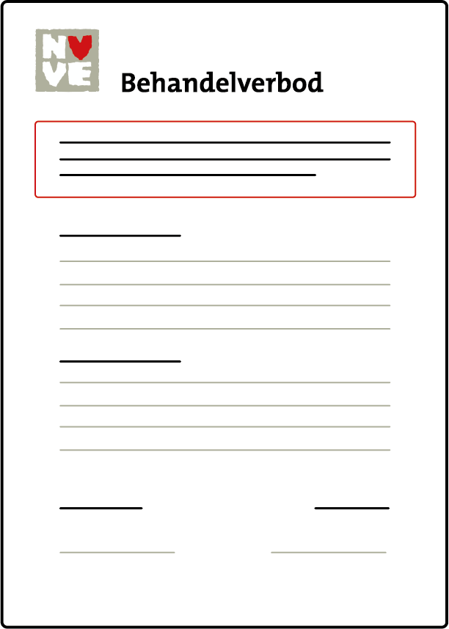
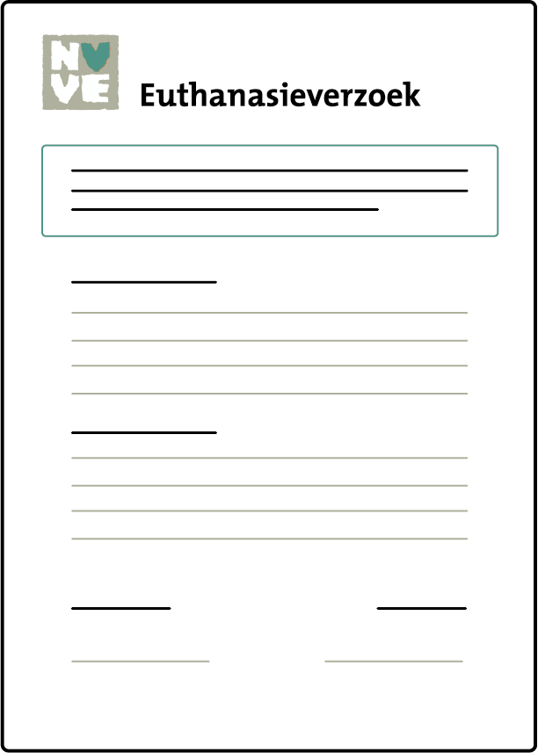
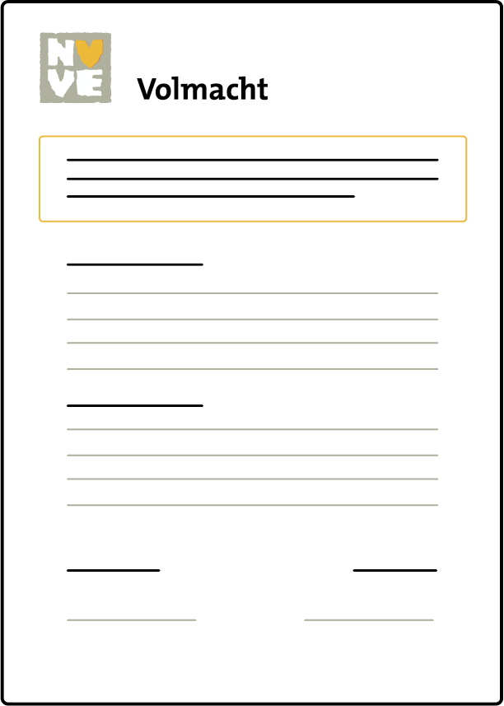
Opstellen wilsverklaringen
Behandelverbod
Euthanasieverzoek
Volmacht medische beslissingen
Notes:
VOOR DE SPREKER
Er zijn drie typen wilsverklaringen die alle drie een verschillende functie hebben en een andere reikwijdte hebben. Dit zijn:
Behandelverbod
Euthanasieverzoek
Volmacht
We behandelen ze alle drie afzonderlijk. De NVVE heeft deze wilsverklaringen de afgelopen decennia ontwikkeld, voor veel organisaties gelden de NVVE wilsverklaringen als standaard formulieren. Artsen, verpleegkundigen maar ook de Regionale Toetsingscommissie zijn bekend met deze wilsverklaringen en werken er graag mee. Ze zijn duidelijk en helder, en het bevestigd het weloverwogen verzoek van de patiënt.
ACHTERGROND INFORMATIE
Behandelverbod, in het behandelverbod geeft u aan niet langer behandeld te willen worden.
Euthanasieverzoek, hierin legt u vast onder welke omstandigheden u graag zou willen dat de arts euthanasie toepast. Het schriftelijke euthanasieverzoek is een levendig document, wat u steeds bespreekt met arts en naasten en aanpast aan uw persoonlijke wensen en omstandigheden. Er bestaat geen recht op euthanasie, daarom is het gesprek zo belangrijk zodat arts en naasten uw wensen goed kennen.
Volmacht, waarin u vastlegt wie voor u opkomt als u dat zelf niet meer zou kunnen. Denk bijvoorbeeld aan een specifiek kind of een goede vriend. Let erop dat deze persoon dan boven de wettelijke volmacht gaat (partner, kinderen, etc)

Slide 5
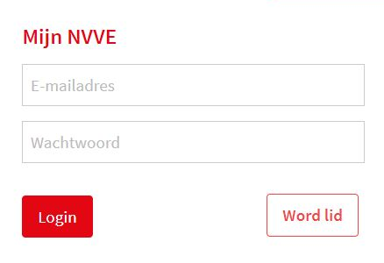

Hoe komt u aan wilsverklaringen?
Beschikbaar voor NVVE leden,
via mijn nvve.nl
  Digitale versie : gratis
  Papieren versie : € 10
Soms via huisarts
Notaris niet nodig
Notes:
Hoe komt u aan goede wilsverklaringen?
De NVVE geeft alle wilsverklaringen uit, dit doet zij al meer dan veertig jaar. Daarmee is de NVVE het meest deskundig op het gebied van de schriftelijke wilsverklaringen. Artsen en de Regionale Toetsingscommissie Euthanasie kennen onze wilsverklaringen. Zij zijn duidelijk en bondig met voldoende ruimte voor een persoonlijke aanvulling. U heeft bij binnenkomst een gratis set wilsverklaringen om direct mee aan de slag te gaan. U hoeft ze alleen nog te voorzien van uw persoonsgegevens, een datum en uw handtekening eventueel desgewenst met persoonlijke aanvulling.
De wilsverklaringen van de NVVE zijn normaal gesproken alleen beschikbaar voor leden.
Leden kunnen deze digitaal invullen op Mijn NVVE. Dat is gratis.
Ook kan op Mijn NVVE een papieren set wilsverklaringen voor 10 euro worden besteld. Dan krijgt u de set in tweevoud thuisgestuurd.
Deze sets zijn dan al voorzien van uw persoonlijke gegevens
Soms heeft de huisarts zelf wilsverklaringen, vraagt u dit na bij uw huisarts.
Het is niet nodig om uw wilsverklaringen bij de notaris te registeren of in een levenstestament vast te leggen. De wilsverklaringen zijn na ondertekening altijd geldig tot u ze verscheurt of aanpast en opnieuw dateert. Daarmee houdt u de regie.
Voor financiële en zakelijke afspraken is een levenstestament heel nuttig, bijvoorbeeld om iemand aan te wijzen die uw bankzaken mag regelen als u dat zelf niet meer kunt. Of naar wie de hond toe moet als u er zelf niet meer voor kunt zorgen. Maar een arts gaat geen notaris benaderen als u ziek bent. Daarvoor is een wilsverklaring van de NVVE voldoende.

Slide 6
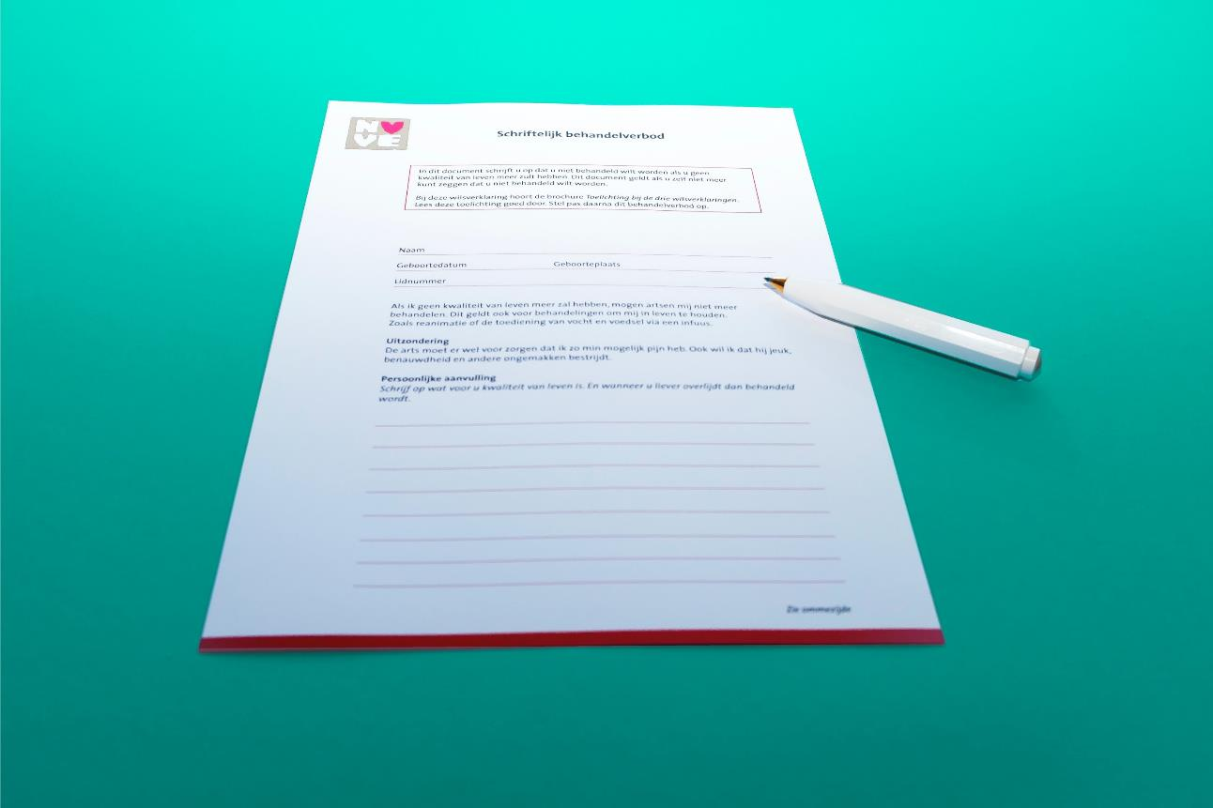
Behandelverbod
Notes:
VOOR DE SPREKER
Eerder in deze lezing, is de Wet op de Geneeskundige Behandelingsovereenkomst al genoemd. Het Behandelverbod is gebaseerd op de WGBo. Daarom is deze wilsverklaring juridisch afdwingbaar en daarmee dus heel erg belangrijk. Met het Behandelverbod heeft u, maar vooral uw gevolmachtigden een sterk schriftelijk document in handen waarmee zij juridisch sterk staan. Dat wil zeggen dat de arts zich aan dit verbod moet houden. Een arts mag geen medische handelingen uitvoeren zonder toestemming van de patiënt. Ook niet als door afzien van een behandeling de dood sneller intreedt. In een behandelverbod legt u vast onder welke omstandigheden u geen behandeling meer wilt. Het Behandelverbod is daarmee van enorme waarde.
De Niet-Reanimerenpenning, die uitgegeven wordt door de Patiëntenfederatie Nederland. De niet-reanimerenpenning is een draagbare wilsverklaring waarop staat dat u iedereen verbiedt onder alle omstandigheden elke vorm van reanimatie op u toe te passen. Zelfs als dat lijdt tot de dood. Deze penning is dus een mini-behandelverbod waar hulpverleners zich aan horen te houden.
Net als bij het Euthanasieverzoek, staat er op het Euthanasieverzoek al een basistekst afgedrukt om de exemplaren die de NVVE aan haar leden uitgeeft. Deze tekst is voldoende, maar het wordt aanbevolen om een aanvullende persoonlijke tekst toe te voegen.
ACHTERGROND INFORMATIE
Een arts mag geen medische handelingen uitvoeren zonder toestemming van de patiënt. Ook niet als door weigering van een behandeling de dood sneller intreedt. In een behandelverbod legt u vast onder welke omstandigheden u geen behandeling meer wilt.
Behandelverbod is zeer waardevol: Het schriftelijke behandelverbod is een wilsverklaring van enorme waarde. In situaties dat u uw wil niet zelf meer kenbaar kunt maken gelden namelijk de in het behandelverbod opgenomen wensen. U kunt bijvoorbeeld aangeven of en hoe lang u behandeld wilt worden indien u in coma raakt, of onder welke omstandigheden u alleen nog behandeling wilt die erop gericht is pijn en ongemak te bestrijden.
Behandelverbod van de NVVE: Het behandelverbod van de NVVE is alleen beschikbaar voor leden. Leden kunnen het behandelverbod digitaal invullen op Mijn NVVE. Ook kan op Mijn NVVE een papierenset wilsverklaringen (bestaande uit behandelverbod, volmacht en euthanasieverzoek) voor 10 euro worden besteld.
Voor het invullen van de wilsverklaringen zijn hulpteksten beschikbaar op Mijn NVVE. Voor vragen en advies over wilsverklaringen kunnen leden terecht bij het NVVE adviescentrum en bij de spreekuren speciaal voor wilsverklaringen.
Meer informatie over de niet-reanimerenpenning: https://www.patientenfederatie.nl/producten/niet-reanimerenpenning/de-niet-reanimerenpenning
Patiëntenfederatie Nederland biedt een niet-reanimerenpenning aan. De penning is officieel, en wordt erkend door zorgverleners en hulpdiensten. De niet-reanimeren penning is een draagbare wilsverklaring waarop staat dat u iedereen verbiedt onder alle omstandigheden elke vorm van reanimatie op u toe te passen. U geeft hulpverleners dus aan dat zij u niet moeten helpen als u bijvoorbeeld een hartstilstand heeft. De penning heeft daarmee gevolgen voor uw medische behandeling.
Op de voorkant van de penning staan uw naam, uw geboortedatum, pasfoto in kleur en handtekening. Op de achterkant staat de tekst “Ik verbied iedereen, onder alle omstandigheden elke vorm van reanimatie op mij toe te passen” en het logo van de Patiëntenfederatie Nederland. De penning wordt gemaakt van aluminium, een zeer licht en sterk metaal. De penning is nikkelvrij.
De penning heeft een afmeting van 4,5x2,5 cm (h x b). Hij wordt zonder ketting geleverd.
De penning kost €50,00 inclusief verzending. Bestelt u de penning via ons webformulier dan betaalt u €42,50.
Deze prijs is gebaseerd op de daadwerkelijke kosten voor het maken van de penning en het verzorgen van de bestelling. De penning wordt deels bekostigd met subsidie om hem voor deze prijs aan te kunnen bieden. Patiëntenfederatie Nederland maakt geen winst op de penning.

Slide 7
Basistekst Behandelverbod
‘Als ik geen kwaliteit van leven meer heb,
dan wil ik niet meer behandeld worden.’
Notes:
In de basistekst staat dat als u geen kwaliteit van leven meer heeft, dat u dan niet meer behandeld wilt worden.

Slide 8


Basistekst Behandelverbod
Afzien van behandeling bij
  geen uitzicht meer op kwaliteit van leven
Geen levensverlengende behandelingen, zoals
  reanimatie
  kunstmatig voedsel en vocht toedienen
  antibiotica bij longontsteking
Uitzondering:
  het verlichten/tegengaan van pijn, jeuk, benauwdheid of onrust
Notes:
VOOR DE SPREKER
1. In de basistekst staat dat er bij uitzichtloos lijden of bij geen uitzicht meer op kwaliteit van leven, u afziet van behandelingen
2. U geeft aan dat u geen levensverlengende behandelingen meer wilt, zoals reanimatie, toedienen van vocht en voedsel of medicatie bij een ziekte, zoals antibiotica bij een longontsteking.
3. Als iemand niet meer behandeld wil worden, betekend dit wel dat er goede palliatieve zorg is. Kortom, zorg die erop is gericht het leven draaglijk te houden en niet gericht is op genezen. Pijn, jeuk, onrust en benauwdheid worden dus verlicht door medicijnen.
ACHTERGROND INFORMATIE
In de brochure Toelichting bij de Wilsverklaring vind je de voorbeelden en meer informatie.

Slide 9


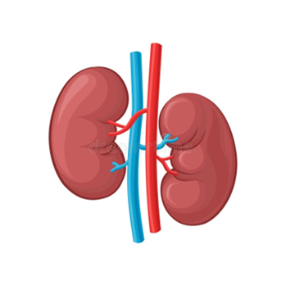
Persoonlijke aanvulling Behandelverbod
‘In deze situatie … heb ik geen kwaliteit van leven meer, omdat …’
Geef voorbeelden van geen kwaliteit van leven
  ‘Ik wil niet leven met blijvende verlammingen.’
  ‘Ik wil geen ontluisterende laatste levensfase.’
Notes:
VOOR DE SPREKER
U hoeft zelf geen juridisch sluitende tekst te formuleren. De voorgedrukte tekst is daarvoor voldoende. Toch raden wij aan om een persoonlijke aanvulling te maken.
Een persoonlijke aanvulling maakt uw tekst authentieker en daarmee meer overtuigend. Hoe persoonlijker, hoe beter. Gebruik daarbij zoveel mogelijk de taal die bij u past, zonder onnodig plechtige zinnen. Het letterlijk overschrijven van voorbeeldteksten raden we af. Het gaat om uw wensen in uw woorden. Typen mag, een handgeschreven tekst kan het nog persoonlijker maken. Houd het beknopt, bijvoorbeeld maximaal 1 A4tje.
1. Geef voorbeelden van wat er waarde geeft aan uw leven, zoals het spelen op een instrument of het bezoeken van concerten met vrienden
2. Geef voorbeelden waarvan u vindt dat het geen kwaliteit van leven meer is, zoals het leven met verlammingen of een ontluisterende laatste levensfase
3. Benoem welke risico’s of ziekten u al heeft en welke risico's u daardoor loopt om kwaliteit van leven te verliezen, zoals diabetes met de kans om uw voet te verliezen waardoor u in een rolstoel komt.
Sommige mensen geven aan dat ze het lastig vinden om een persoonlijke aanvulling te schrijven. Daarvoor heeft de NVVE de ledenservice Spreekuur Wilsverklaringen opgezet. Door het hele land geven consulenten advies en informatie over uw wilsverklaringen. Er is er vast een ook bij u in de buurt. Een afspraak maken leden via de afsprakenmodule op de website.

Slide 10

Niet reanimeren Penning
Via Patiëntenfederatie Nederland
Notes:
VOOR DE SPREKER
Eerder in deze lezing, is de Wet op de Geneeskundige Behandelingsovereenkomst al genoemd. Het Behandelverbod is gebaseerd op de WGBo. Daarom is deze wilsverklaring juridisch afdwingbaar en daarmee dus heel erg belangrijk. Met het Behandelverbod heeft u, maar vooral uw gevolmachtigden een sterk schriftelijk document in handen waarmee zij juridisch sterk staan. Dat wil zeggen dat de arts zich aan dit verbod moet houden. Een arts mag geen medische handelingen uitvoeren zonder toestemming van de patiënt. Ook niet als door afzien van een behandeling de dood sneller intreedt. In een behandelverbod legt u vast onder welke omstandigheden u geen behandeling meer wilt. Het Behandelverbod is daarmee van enorme waarde.
De Niet-Reanimerenpenning, die uitgegeven wordt door de Patiëntenfederatie Nederland. De niet-reanimerenpenning is een draagbare wilsverklaring waarop staat dat u iedereen verbiedt onder alle omstandigheden elke vorm van reanimatie op u toe te passen. Zelfs als dat lijdt tot de dood. Deze penning is dus een mini-behandelverbod waar hulpverleners zich aan horen te houden.
Net als bij het Euthanasieverzoek, staat er op het Euthanasieverzoek al een basistekst afgedrukt om de exemplaren die de NVVE aan haar leden uitgeeft. Deze tekst is voldoende, maar het wordt aanbevolen om een aanvullende persoonlijke tekst toe te voegen.
ACHTERGROND INFORMATIE
Een arts mag geen medische handelingen uitvoeren zonder toestemming van de patiënt. Ook niet als door weigering van een behandeling de dood sneller intreedt. In een behandelverbod legt u vast onder welke omstandigheden u geen behandeling meer wilt.
Behandelverbod is zeer waardevol: Het schriftelijke behandelverbod is een wilsverklaring van enorme waarde. In situaties dat u uw wil niet zelf meer kenbaar kunt maken gelden namelijk de in het behandelverbod opgenomen wensen. U kunt bijvoorbeeld aangeven of en hoe lang u behandeld wilt worden indien u in coma raakt, of onder welke omstandigheden u alleen nog behandeling wilt die erop gericht is pijn en ongemak te bestrijden.
Behandelverbod van de NVVE: Het behandelverbod van de NVVE is alleen beschikbaar voor leden. Leden kunnen het behandelverbod digitaal invullen op Mijn NVVE. Ook kan op Mijn NVVE een papierenset wilsverklaringen (bestaande uit behandelverbod, volmacht en euthanasieverzoek) voor 10 euro worden besteld.
Voor het invullen van de wilsverklaringen zijn hulpteksten beschikbaar op Mijn NVVE. Voor vragen en advies over wilsverklaringen kunnen leden terecht bij het NVVE adviescentrum en bij de spreekuren speciaal voor wilsverklaringen.
Meer informatie over de niet-reanimerenpenning: https://www.patientenfederatie.nl/producten/niet-reanimerenpenning/de-niet-reanimerenpenning
Patiëntenfederatie Nederland biedt een niet-reanimerenpenning aan. De penning is officieel, en wordt erkend door zorgverleners en hulpdiensten. De niet-reanimeren penning is een draagbare wilsverklaring waarop staat dat u iedereen verbiedt onder alle omstandigheden elke vorm van reanimatie op u toe te passen. U geeft hulpverleners dus aan dat zij u niet moeten helpen als u bijvoorbeeld een hartstilstand heeft. De penning heeft daarmee gevolgen voor uw medische behandeling.
Op de voorkant van de penning staan uw naam, uw geboortedatum, pasfoto in kleur en handtekening. Op de achterkant staat de tekst “Ik verbied iedereen, onder alle omstandigheden elke vorm van reanimatie op mij toe te passen” en het logo van de Patiëntenfederatie Nederland. De penning wordt gemaakt van aluminium, een zeer licht en sterk metaal. De penning is nikkelvrij.
De penning heeft een afmeting van 4,5x2,5 cm (h x b). Hij wordt zonder ketting geleverd.
De penning kost €50,00 inclusief verzending. Bestelt u de penning via ons webformulier dan betaalt u €42,50.
Deze prijs is gebaseerd op de daadwerkelijke kosten voor het maken van de penning en het verzorgen van de bestelling. De penning wordt deels bekostigd met subsidie om hem voor deze prijs aan te kunnen bieden. Patiëntenfederatie Nederland maakt geen winst op de penning.

Slide 11
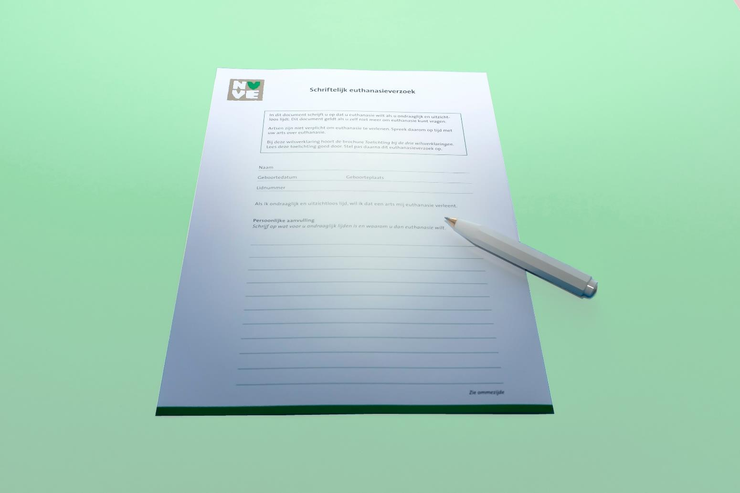
Euthanasieverzoek
Notes:
VOOR DE SPREKER
Gaan we naar de tweede wilsverklaring, dat is het euthanasieverzoek.
Een Euthanasieverzoek is een verzoek aan een arts om actieve levensbeëindiging. In dit verzoek legt u vast wanneer u vindt dat er sprake is van ondraaglijk en uitzichtloos lijden. Het is een VERZOEK, u heeft dus geen recht op euthanasie. Een arts mag weigeren om eraan mee te werken. Het verzoek is altijd herroepbaar door de patiënt. U kunt zelfs tot op de dag waarop de euthanasie wordt uitgevoerd, besluiten om het niet door te laten gaan.
Als u het Euthanasieverzoek bij de arts neerlegt, maak dan ook een afspraak om met elkaar over euthanasie te praten, zodat u allebei weet hoe de ander er over denkt.
Het document is belangrijk, omdat de arts hiermee kan aantonen dat het verzoek van de persoon in kwestie was en niet iets wat hij zelf heeft bedacht. Daarmee voldoet hij aan een belangrijk deel van de zorgvuldigheidseisen, namelijk een weloverwogen verzoek.
ACHTERGRONDINFORMATIE
In de Toelichting Wilsverklaringen, tref je meer achtergrond informatie over het Euthanasieverzoek aan.

Slide 12
Basistekst Euthanasieverzoek
‘Als ik ondraaglijk lijd,
dan wil ik euthanasie.’
Notes:
VOOR DE SPREKER
In de basistekst staat dat u bij ondraaglijk en uitzicht lijden euthanasie wilt. De arts mag alleen euthanasie verlenen als hij overtuigd is van ondraaglijk lijden, maar ondraaglijk lijden is subjectief. Het is voor iedereen anders. De arts krijgt overtuiging op basis van eigen indruk, gesprekken met u en uw naasten en andere hulpverleners, én op basis van het schriftelijk euthanasieverzoek
1. Daarom: gebruik de persoonlijke aanvulling op wilsverklaring – dit helpt de arts bij het krijgen van die overtuiging.
Net als bij het behandelverbod geldt dat u geen juridisch sluitende tekst hoeft te formuleren, een persoonlijke aanvulling maakt uw tekst persoonlijker. U kunt het antwoord op de vraag: wat is voor mij ondraaglijk lijden, opschrijven en daarmee heeft u al een persoonlijke aanvulling gemaakt.
Als u moeite heeft met het opstellen van de persoonlijk aanvulling, dan biedt het spreekuur wilsverklaringen uitkomst. Verspreid door het land zijn er locaties waar u naar toe kunt gaan. Een consulent is u behulpzaam bij het opstellen van de wilsverklaringen.
ACHTERGROND INFORMATIE
Leden hebben een streepje voor, want speciaal voor leden hebben wij voorbeeld teksten uitgewerkt. Op de NVVE website kunnen leden – als zij zijn ingelogd – voorbeelden van persoonlijke teksten vinden. Deze teksten worden steeds aangepast en geactualiseerd op basis van uitspraken van de RTE’s. Mensen die meer voorbeelden willen, kun je naar deze teksten doorverwijzen. Leden kunnen naar een Spreekuur Wilsverklaringen gaan die op veel plaatsen door het land gehouden worden. Daarnaast komen de consulenten van het Adviescentrum gratis bij de leden thuis om hier verder over door te spreken.

Slide 13


Persoonlijke aanvulling Euthanasieverzoek
‘In deze situatie … lijd ik ondraaglijk, omdat …‘
Geef voorbeelden van ondraaglijk lijden
  ‘Als ik mijn gezichtsvermogen verlies dan zou ik opgesloten raken in een onbekende wereld. Dat is voor mij ondraaglijk lijden.’
          ……………..
Notes:
Daarom: gebruik de persoonlijke aanvulling op wilsverklaring – dit helpt de arts bij het krijgen van die overtuiging. Bovendien geeft het de arts een juridische grondslag.
Net als bij het behandelverbod geldt dat u geen geen juridisch sluitende tekst hoeft te formuleren, een persoonlijke aanvulling maakt uw tekst persoonlijker. U kunt het antwoord op de vraag: wat is voor mij ondraaglijk lijden, opschrijven en daarmee heeft u al een persoonlijke aanvulling gemaakt.
Als u moeite heeft met het opstellen van de persoonlijk aanvulling, dan biedt het spreekuur wilsverklaringen uitkomst. Verspreid door het land zijn er locaties waar u naar toe kunt gaan. Een consulent is u behulpzaam bij het opstellen van de wilsverklaringen.

Slide 14
Mag euthanasie bij dementie?
JA
Notes:
VOOR DE SPREKER
Ja. Binnen de euthanasiewet is er wel degelijk ruimte voor euthanasie bij dementie. Dit kan zowel bij gevorderde als bij beginnende dementie. Voorwaarde is dat de euthanasie voldoet aan de zorgvuldigheidseisen. Soms kan dit lastig zijn, omdat bijvoorbeeld ondraaglijk lijden niet helder genoeg is. Een kraakheldere wilsverklaring kan daarbij behulpzaam zijn. Een vroege diagnose en tijdig spreken over euthanasie en uw wensen daarover, kan ervoor zorgen dat u euthanasie krijgt bij dementie.
Over dit onderwerp kunnen we een hele lezing vullen. Na afloop van de lezing, kunnen we hier nog persoonlijk over doorpraten. Leden kunnen bij het Adviescentrum terecht voor advies en informatie.
ACHTERGROND INFORMATIE
Op de volgende pagina

Slide 15


Euthanasie mag bij dementie
Euthanasie bij dementie mag
als aan alle zorgvuldigheidseisen kan worden voldaan
Steunpunt levenseinde en dementie voor leden
Notes:
VOOR DE SPREKER
Euthanasie mag dus óók bij gevorderde dementie zolang de euthanasie voldoet aan de zorgvuldigheidseisen.
ACHTERGROND INFORMATIE
Binnen de Nederlandse euthanasiewetgeving is wel degelijk ruimte voor levensbeëindiging op verzoek bij beginnende dementie. In de euthanasiewet staat alleen dat het lijden ondraaglijk moet zijn en laat de ruimte of dit lijden fysiek of geestelijk is. Ten tijde van het parlementair debat over de euthanasiewet is lijden aan het vooruitzicht diep dement te worden uitdrukkelijk aan de orde geweest. Kabinet en Kamer hebben toen vastgesteld dat ook deze vorm van lijden een grond kan zijn voor hulp bij zelfdoding of euthanasie. Er zijn verschillende gevallen bekend van dementerenden die hulp bij zelfdoding van hun arts kregen in een beginstadium van dementie, dat wil zeggen in het stadium dat zij nog voldoende heldere momenten kenden. Deze gevallen zijn bij de toetsingscommissies euthanasie gemeld en zorgvuldig bevonden. Een van de zorgvuldigheidscriteria in de Nederlandse euthanasiewet is dat er sprake moet zijn van uitzichtloos en ondraaglijk lijden. De uitzichtloosheid is duidelijk. De ziekte van Alzheimer en andere vormen van dementie zijn vrijwel altijd onomkeerbaar. Maar is dementie ook ondraaglijk? Of het lijden ondraaglijk is, bepaalt de patiënt zelf. De wet zegt dat de arts overtuigd moet zijn van de ondraaglijkheid van het lijden. In de zaken van hulp bij zelfdoding die in de afgelopen jaren door de toetsingscommissies euthanasie zijn beoordeeld, gaven de patiënten allen in de beginfase van hun ziekte aan dat het vooruitzicht op totale ontluistering en het verlies van persoonlijke waardigheid door hen als geestelijk ondraaglijk lijden werd ervaren. Zij hebben hun arts hiervan kunnen overtuigen, waarna deze hulp bij zelfdoding gaf. Veel leden van de NVVE hebben echter in hun schriftelijk euthanasieverzoek te kennen gegeven dat zij euthanasie wensen wanneer zij diep dement zijn. In de praktijk zijn artsen tot nu toe niet bereid geweest euthanasie toe te passen bij gevorderde dementie. Artsen vinden dat zij de ondraaglijkheid van het lijden alleen kunnen vaststellen wanneer een gesprek met de patiënt nog mogelijk is (wanneer er nog sprake is van wederkerigheid). Op dit moment zit de ruimte voor het krijgen van hulp bij zelfdoding bij dementie dus bij de beginnende dementie.
Op de website van de RTE’s zijn diverse casussen uitgewerkt die je kunt gebruiken als voorbeeld hoe het mensen is gelukt om euthanasie te krijgen bij dementie.
De documentaire ‘Nu weet ik het nog’ die tijdens de regiobijeenkomsten in 2020 wordt vertoond, verteld het verhaal van Margriet Hermans die het gelukt is om euthanasie te krijgen. Op verzoek kan deze vertoond worden via de Levenseinde Academie.

Slide 16
Mag euthanasie bij voltooid leven?
NEE
, maar
Notes:
VOOR DE SPREKER
Mensen die hun leven voltooid vinden, zijn meestal niet ongeneeslijk ziek. Wel kunnen ze lichamelijk aftakelen, afhankelijk worden van anderen en te maken krijgen met het verlies van regie over het leven, het wegvallen van het sociale netwerk en het verlies van doel en zingeving. In combinatie kunnen dit soort factoren leiden tot levensmoeheid. Of iemand het leven voltooid vindt, is altijd een persoonlijke afweging.
Artsen staan meestal huiverig tegenover een euthanasieverzoek of hulp bij zelfdoding van mensen die hun leven voltooid vinden. Zij baseren zich op een uitspraak van de Hoge Raad dat euthanasie en hulp bij zelfdoding alleen is toegestaan als er sprake is van een ziekte. Sinds 2010 hanteert de KNMG een nieuw standpunt. Zij vindt nu dat een opeenstapeling van ouderdomsklachten, bijvoorbeeld doof, blind, slecht lopen, incontinentie, geheugenverlies enzovoort, inclusief functieverlies en verlies van waardigheid een grond kan zijn voor euthanasie of hulp bij zelfdoding.
Wanneer u vindt dat uw leven voltooid is en u het liefst uw leven zou willen laten beëindigen, maakt u alleen kans op euthanasie als u uw ouderdomsklachten stapelt. Alleen slecht ter been of geheugenverlies is niet voldoende om voor euthanasie in aanmerking te komen
In een wilsverklaring kunt u aangeven dat u afziet van verdere behandeling wanneer u uw leven als voltooid beschouwt. Ook als u deze wilsverklaring hebt ingevuld, is het belangrijk dat u dat met uw arts bespreekt, zodat hij/zij op de hoogte is van uw wensen.
Het thema Voltooid leven staat volop in de belangstelling. Er is een commissie voltooid leven geweest die een advies heeft geschreven, onlangs is er een onderzoek van de commissie Van Wijngaarden uitgebracht en Pia Dijkstra van D66 is bezig met een wetsvoorstel Voltooid leven.
Ps. In deze dia wordt het woord voltooid leven vervangen voor stapeling van ouderdomsaandoeningen.
ACHTERGROND INFORMATIE
Bekijk ook de website Voltooid Leven en Uit Vrije Wil

Slide 17
Mag euthanasie bij stapeling van (ouderdoms-) klachten?
JA
Notes:
VOOR DE SPREKER
Mensen die hun leven voltooid vinden, zijn meestal niet ongeneeslijk ziek. Wel kunnen ze lichamelijk aftakelen, afhankelijk worden van anderen en te maken krijgen met het verlies van regie over het leven, het wegvallen van het sociale netwerk en het verlies van doel en zingeving. In combinatie kunnen dit soort factoren leiden tot levensmoeheid. Of iemand het leven voltooid vindt, is altijd een persoonlijke afweging.
Artsen staan meestal huiverig tegenover een euthanasieverzoek of hulp bij zelfdoding van mensen die hun leven voltooid vinden. Zij baseren zich op een uitspraak van de Hoge Raad dat euthanasie en hulp bij zelfdoding alleen is toegestaan als er sprake is van een ziekte. Sinds 2010 hanteert de KNMG een nieuw standpunt. Zij vindt nu dat een opeenstapeling van ouderdomsklachten, bijvoorbeeld doof, blind, slecht lopen, incontinentie, geheugenverlies enzovoort, inclusief functieverlies en verlies van waardigheid een grond kan zijn voor euthanasie of hulp bij zelfdoding.
Wanneer u vindt dat uw leven voltooid is en u het liefst uw leven zou willen laten beëindigen, maakt u alleen kans op euthanasie als u uw ouderdomsklachten stapelt. Alleen slecht ter been of geheugenverlies is niet voldoende om voor euthanasie in aanmerking te komen
In een wilsverklaring kunt u aangeven dat u afziet van verdere behandeling wanneer u uw leven als voltooid beschouwt. Ook als u deze wilsverklaring hebt ingevuld, is het belangrijk dat u dat met uw arts bespreekt, zodat hij/zij op de hoogte is van uw wensen.
Het thema Voltooid leven staat volop in de belangstelling. Er is een commissie voltooid leven geweest die een advies heeft geschreven, onlangs is er een onderzoek van de commissie Van Wijngaarden uitgebracht en Pia Dijkstra van D66 is bezig met een wetsvoorstel Voltooid leven.
Ps. In deze dia wordt het woord voltooid leven vervangen voor stapeling van ouderdomsaandoeningen.
ACHTERGROND INFORMATIE
Bekijk ook de website Voltooid Leven en Uit Vrije Wil

Slide 18
Euthanasie mag bij stapeling van klachten
Euthanasie bij stapeling van klachten mag als aan alle zorgvuldigheidseisen kan worden voldaan
Denk bijvoorbeeld aan:
Doofheid of slecht zien
Immobiliteit
Incontinentie
Pijn
Verlies van dierbaren
Notes:
VOOR DE SPREKER
Euthanasie mag dus als er sprake is van een stapeling van ouderdomsklachten, als de euthanasie voldoet aan de zorgvuldigheidseisen
Denk bijvoorbeeld aan:
Zintuigelijke problemen (doofheid, slecht zien)
Immobiliteit
Incontinentie
Pijnklachten
Chronische vermoeidheid
Verlies van dierbaren
eenzaamheid
Etc.

Slide 19
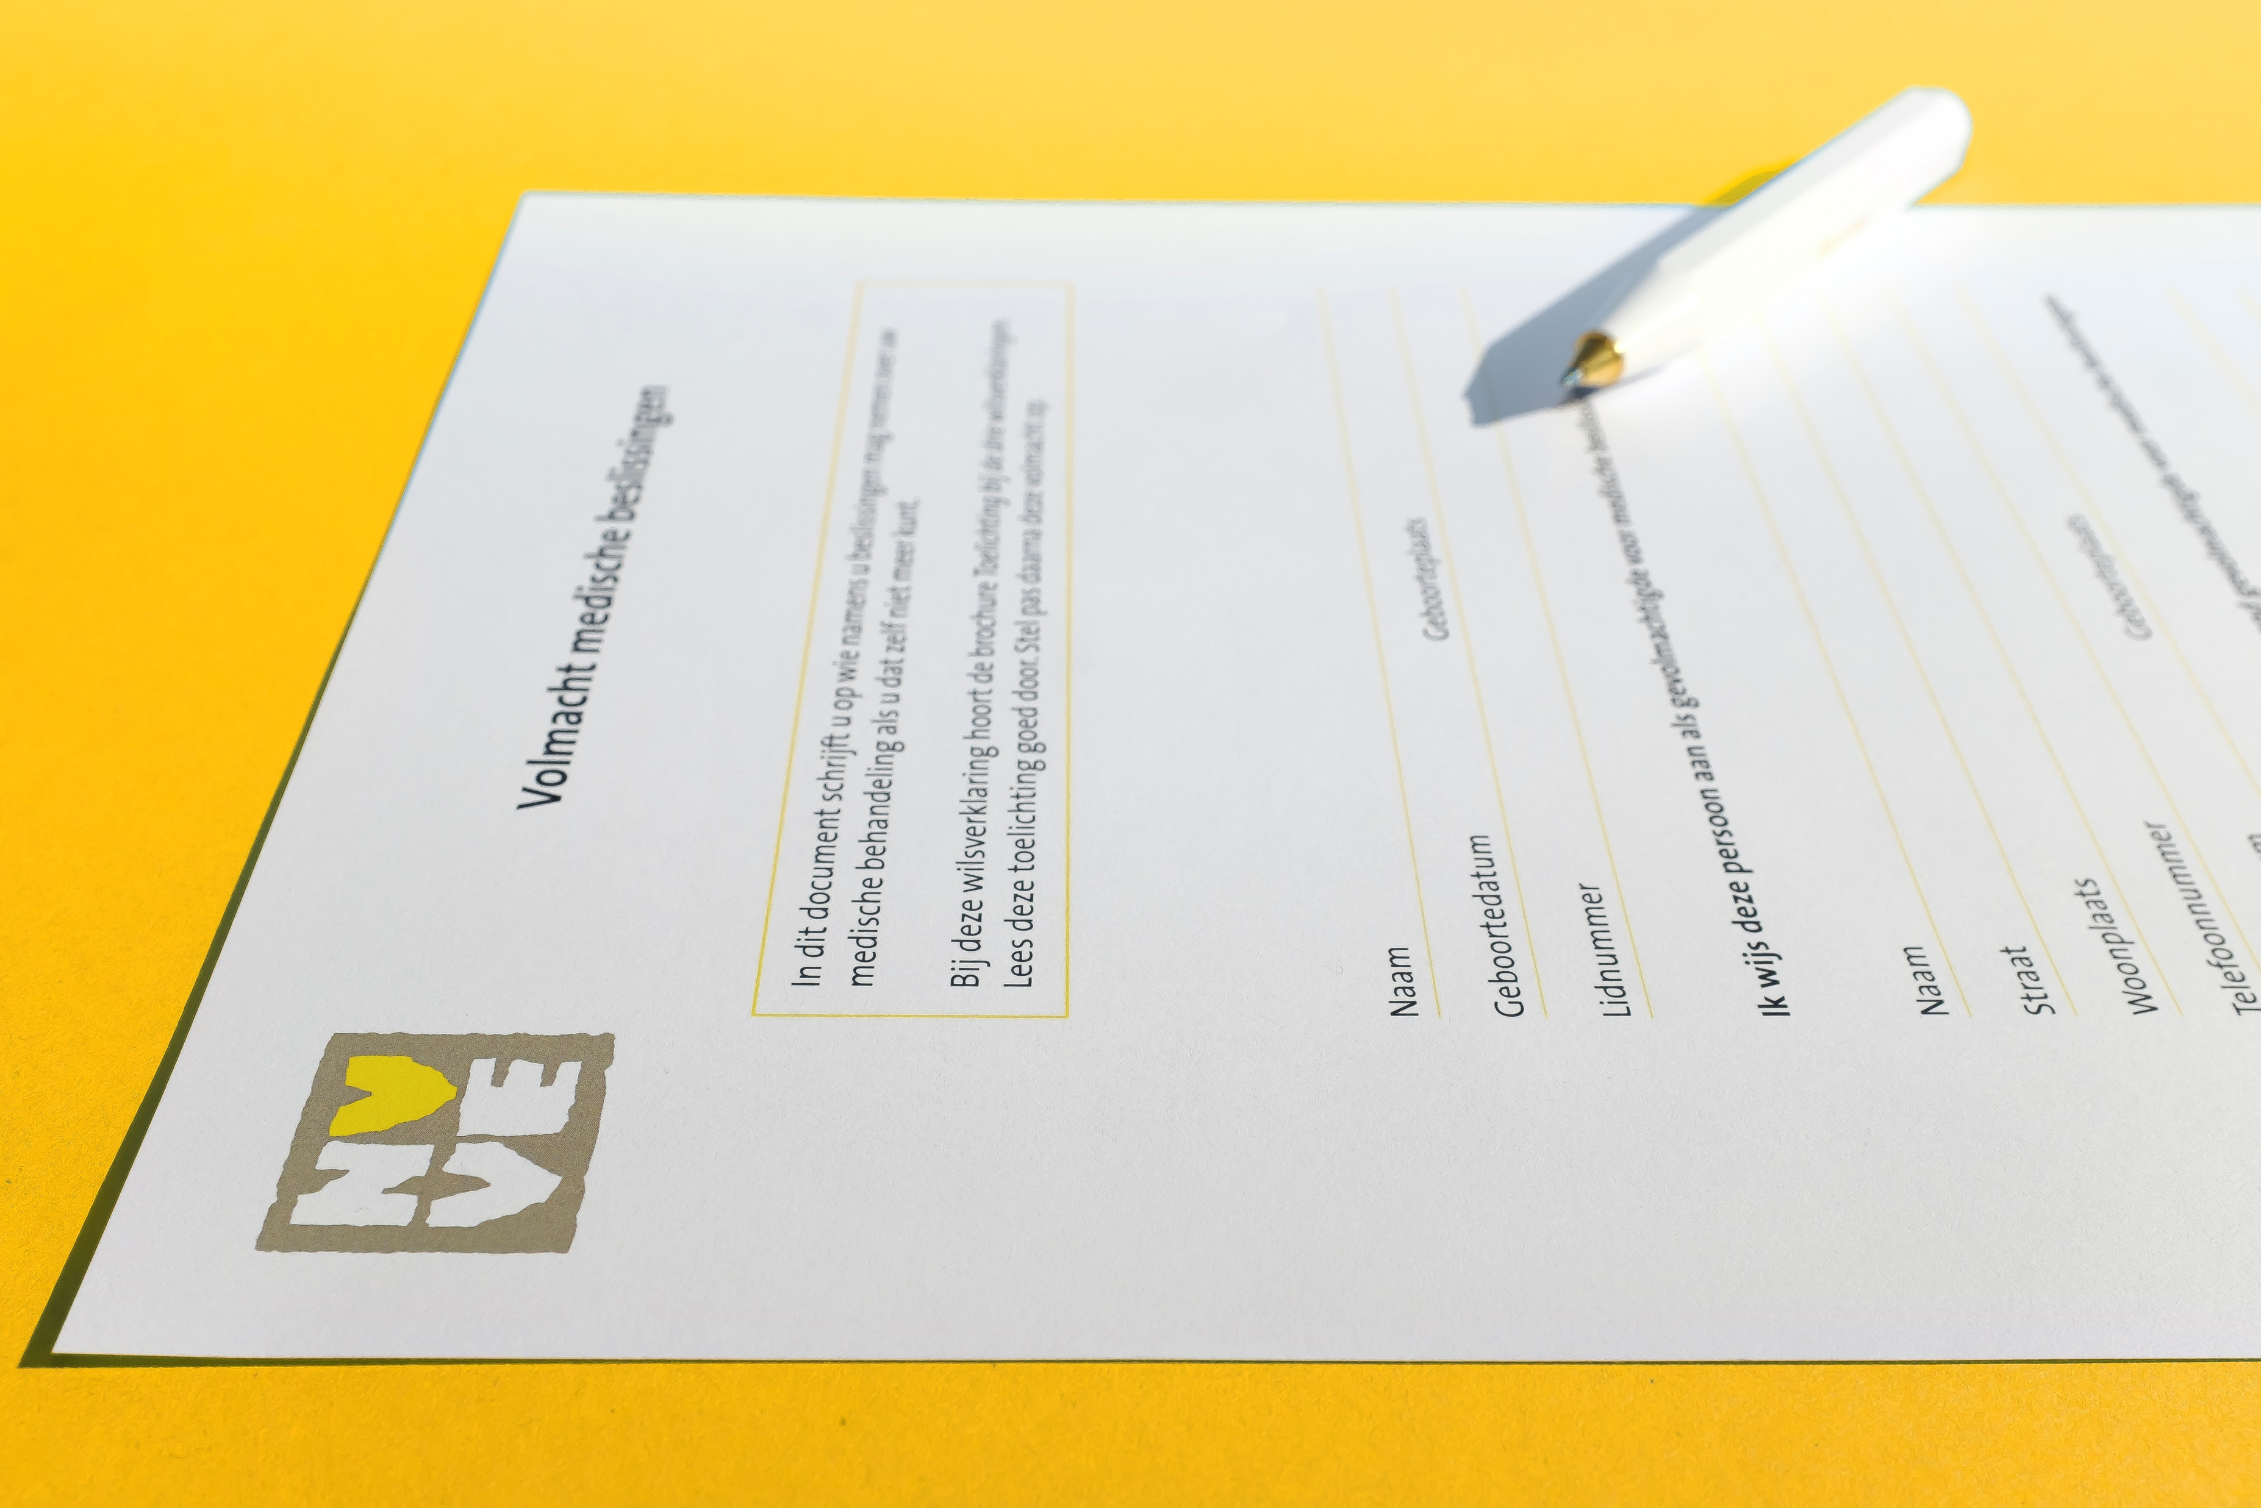
Volmacht medische belissingen
Notes:
VOOR DE SPREKER
Met een volmacht geeft u aan, wie voor uw medische belangen op komt als u dat zelf niet meer kunt zeggen.
Regelt wettelijke vertegenwoordiging inzake medische beslissingen als u het zelf niet meer kan zeggen
Volmacht bevestigt inzagerecht in het dossier van de patiënt
Bevat de gegevens van de wettelijke vertegenwoordiger of iemand anders die u machtigt als gevolmachtigde
Hoort thuis in het patiëntendossier van de huisarts, dan weet hij met wie hij moet overleggen als er iets is
De financieel/zakelijke volmacht regelt u met een levenstestament bij de notaris.
ACHTERGROND INFORMATIE
Meer informatie in de folder Toelichting bij de Wils

Slide 20
Volmacht medische beslissingen
‘Ik wijs deze persoon aan als gevolmachtigde voor medische beslissingen.’
Notes:
In het document ‘volmacht’ schrijft u op wie namens u beslissingen mag nemen over uw medische behandelingen als u dat zelf niet meer kunt.
Vul de gegevens in van degene die u als gevolmachtigde aanwijst. U mag ook een vervanger aanwijzen voor het geval uw gevolmachtigde niet bereikbaar is. Dat hoeft niet. Zet tot slot uw handtekening.

Slide 21


Rol van de volmacht
Met arts overleggen
Namens u beslissen
Kan een klacht indienen
Inzien medisch dossier.
Notes:
Wat is de rol van de gevolmachtigde?
Uw arts weet zo met wie overlegd moet worden als dat niet meer met u kan. Bijvoorbeeld doordat u in coma bent of dement. Uw gevolmachtigde kan uw arts vertellen over uw wilsverklaringen. En hij kan er extra uitleg over geven.
De gevolmachtigde kan namens u beslissingen nemen over het medisch handelen zoals u dit gewenst zou hebben, zoals bijvoorbeeld het stoppen van een behandeling.
Hij kan een klacht indienen of stappen onder nemen als de arts zich niet houdt aan uw behandelverbod.
Hij kan informatie over uw gezondheid inzien in uw medisch dossier.

Slide 22
Wettelijke volmacht
Broers
en zussen
Ouders
Kinderen
Partner
Jezelf
Notes:
VOOR DE SPREKER
Als u de volmacht niet schriftelijk vastlegt, is de volmacht als volgt geregeld.
Als eerst heeft u zelf zeggenschap over welke behandelingen u wel of niet wilt ondergaan. Kunt u dat niet meer, door bijvoorbeeld coma, zal de arts uw partner raadplegen. Is er geen partner, dan gaat de arts naar uw kind(eren). Zijn die er ook niet, dan gaan de raadpleegt de arts uw broers of zussen.
U kunt ook iemand anders een volmacht geven om voor uw medische beslissingen op te komen als u dat zelf niet meer kunt doen. Bijvoorbeeld een goede vriend. Deze beslist dan voor de anderen. Hier is raadzaam om hier iedereen van op de hoogte te brengen, zodat er geen onduidelijkheden ontstaan.
Een volmacht bevestigt inzagerecht in het dossier van de patiënt.
Vul gegevens wettelijke vertegenwoordiger erop in of machtig iemand anders.
Geef de volmacht sowieso aan de arts, dan weet hij met wie hij moet overleggen als er iets is.
Maak voor de financieel/zakelijke volmacht een levenstestament bij de notaris. Voor uw medische volmacht is dat dus niet nodig en volstaat deze volmacht.
ACHTERGROND INFORMATIE
Meer informatie over het levenstestament vind je hier:
https://www.nvve.nl/informatie/schriftelijke-wilsverklaringen/verschil-tussen-testament-levenstestament-en-de-schriftelijke-wilsverklaring-van-de-nvve

Slide 23



In gesprek gaan !
Notes:
VOOR DE SPREKER
Bespreek de wilsverklaringen met uw naasten en uw arts!
Ik heb het tijdens deze lezing al vaak gezegd: als u uw wilsverklaringen heeft opgesteld bent u nog niet klaar. U moet zelf het initiatief nemen om regelmatig de wilsverklaringen te bespreken met uw arts en naasten, zodat ze er blijvend van overtuigd zijn dat u nog steeds achter uw wilsverklaringen staat.

Slide 24

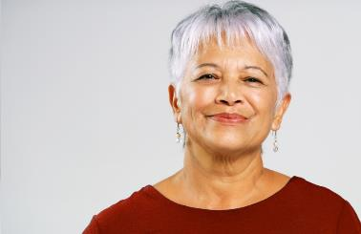
In gesprek met naasten
Wensen bespreken (wilsverklaringen)
Geen verrassingen
Voor ú opkomen
Gevolmachtigde
Notes:
VOOR DE SPREKER
1. Of u na vandaag nou wel of niet besluit om lid te worden van de NVVE, het is van groot belang om uw wensen ten aanzien van het levenseinde met uw naasten te bespreken. Het is zorgvuldig om dit te doen.
2.Zowel u al zij komen niet voor verrassingen te staan, op een belangrijk moment in uw leven.
3. Tot slot is het belangrijk dat zij weten wat u wilt, omdat zij voor u opkomen als u dat zelf niet meer kunt doen. Alleen als u er samen over praat, weten uw naasten dat het laatste stukje van uw leven verloopt zoals u dat zou hebben gewild.
ACHTERGRONDINFORMATIE
Op onze website www.nvve.nl staat allerlei relevante informatie.
Bespreek de wilsverklaringen met uw naasten en uw arts!
Als u uw wilsverklaringen heeft opgesteld bent u nog niet klaar. U moet zelf het initiatief nemen om regelmatig de wilsverklaringen te bespreken met uw arts en naasten, zodat ze er blijvend van overtuigd zijn dat u nog steeds achter uw wilsverklaringen staat.
De NVVE adviseert om een kopie van uw wilsverklaringen te geven aan mensen die een belangrijke rol kunnen spelen als uw levenseinde nadert. De NVVE levert alle verklaringen aan in tweevoud.
Eén getekend exemplaar van uw verklaringen bewaart u zelf bij uw belangrijke papieren.
Eén exemplaar is voor uw huisarts. Maak een afspraak zodat u de verklaring persoonlijk aan de arts kunt overhandigen. U heeft dan ook de tijd om er uitvoerig over te praten. In het geval van een euthanasieverzoek kunt u met uw arts bespreken in hoeverre hij aan uw wensen tegemoet kan komen.
Maak nog een kopie voor uw naasten, een gemachtigde of voor het geval u in een ziekenhuis of andere zorginstelling moet worden opgenomen. Dit exemplaar kunt u bij de intake afgeven voor opname in uw medisch dossier. U mag altijd verklaringen kopiëren als u die denkt nodig te hebben. Zet uw handtekening dan nogmaals op de kopie.
Wijzigen: U kunt uw wilsverklaringen op ieder moment wijzigen. Vergeet niet uw nieuwe wilsverklaring te tekenen en opnieuw te delen met uw arts en naasten.
Geldigheid: Uw wilsverklaringen blijven van kracht zolang deze niet zijn ingetrokken of gewijzigd. Het is niet verplicht een wilsverklaring om de paar jaar te vernieuwen of te bevestigen. De NVVE raadt u wel aan om met een zekere regelmaat zelf met uw arts over uw verklaringen te spreken, waarmee u telkens bevestigt dat u er nog steeds achter staat. U kunt met uw huisarts afspreken hoe vaak dat gesprek plaatsvindt. Uw arts maakt dan telkens aantekeningen in uw dossier. Dat versterkt de kracht van uw wilsverklaringen en helpt de arts in geval van een euthanasieverzoek bij de beslissing over het verlenen van euthanasie als het zover is.

Slide 25
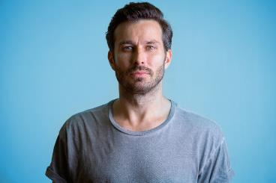

In gesprek met de (huis)arts
Aanleiding: de wilsverklaring
  De ziekte
  De behandeling
  Wensen rondom levenskwaliteit / levenseinde
Visie arts?
Bereid inwilligen wensen?
Wat zijn alternatieven?
Afspraken hierover maken
  Advanced Care Planning (ACP)
Notes:
VOOR DE SPREKER
1. Minstens net zo belangrijk als het praten met uw naasten over het levenseinde, is het om dit ook te bespreken met uw arts.
Aanleiding om met hem/haar in gesprek te gaan is de wilsverklaring. Maak een afspraak en geef aan dat u uw wilsverklaringen met de arts wilt bespreken, zodat er voldoende tijd is.
2. Vraag wat de visie van uw arts is ten aanzien van euthanasie. Benoem dit ook’: ‘Dokter, hoe denkt u over euthanasie?’
3. ‘Bent u bereid om mijn wens om euthanasie in te wilgen als het zover mocht komen’.
4. Vraag ook door als het antwoord van de arts niet helder voor u is. De arts is niet verplicht om euthanasie uit te voeren, dat mag hij eerlijk tegen u zeggen. U kunt dan samen de alternatieven bespreken. Daarover kunt u afspraken maken. Binnen de huisartsenpraktijk is er misschien een arts die wel euthanasie uitvoert.
Als het voor u heel belangrijk is om een arts te hebben die euthanasie zeker uitvoert dan kunt u juist nu - omdat er nog niets aan de hand is - , op zoek kunt naar een andere arts. Misschien bent u erg tevreden over uw arts en respecteert u zijn visie en neemt u er genoegen mee dat u geen euthanasie krijgt.
Soms is het mogelijk om euthanasie uit te laten voeren door het Expertise Centrum Euthanasie. Dit kunt u allemaal met uw arts bespreken. Via de artsenorganisatie KNMG zijn er handvaten voor het gesprek over het levenseinde beschikbaar. U vindt deze folder op onze informatietafel, of via internet. Er zijn zowel patiënten als artsenbrochures beschikbaar.
Loopt het gesprek met de huisarts stroef, dan kunnen leden contact opnemen met het Adviescentrum. Consulenten kunnen op huisbezoek komen om uw handvatten mee te geven voor het gesprek met de arts of met u meegaan naar de huisarts.
Het is van belang om met elkaar in gesprek te blijven en regelmatig de wilsverklaringen te bespreken.
5. Het is van belang om met elkaar in gesprek te blijven en regelmatig de wilsverklaringen te bespreken. Spreek met elkaar af op welke termijn u met elkaar spreekt over uw euthanasieverzoek en uw wilsverklaringen. Maak sowieso een afspraak als u van gedachte verandert. Zolang u uw wensen ten aanzien van het levenseinde bespreekbaar maakt, is de kans het grootst dat u, uw naasten en uw arts niet voor verrassingen komen te staan.
ACHTERGRONDINFORMATIE
Zie achtergrond informatie bij de dia over Naasten en de folder Spreek tijdig over uw levenseinde van de KNMG.

Slide 26
NVVE voor informatie, advies en steun bij uw keuzes rondom het levenseinde
Notes:
Wat doet de NVVE? De NVVE is er voor informatie, advies en steun.

Slide 27






NVVE voor leden
Verstrekt wilsverklaringen
Spreekuren wilsverklaringen
Adviescentrum voor advies en steun
Steunpunt levenseinde en dementie
Steunpunt levenseinde en psychiatrie
Steunpunt juridische vragen
Kwartaalblad Relevant
Notes:
Wat doet de NVVE voor haar leden?
Wij verstrekken aan leden de set wilsverklaringen zowel digitaal als per post,
Wij geven hulp bij het opstellen van uw wilsverklaringen bij u in de buurt of telefonisch
Consulenten van het Adviescentrum komen bij u op huisbezoek als dat nodig is
Extra begeleiding voor leden met dementie en hun naasten via het Steunpunt Levenseinde en Dementie
Het Steunpunt Juridische vragen is u behulpzaam bij uw juridische vragen over het levenseinde
Vier keer per jaar het ledenmagazine Relevant in uw mailbox of op de mat

Slide 28
Informatie, advies en steun:
020-6200690
nvve.nl/contact
Notes:
Het Adviescentrum van de NVVE biedt advies en ondersteuning aan de leden. Wij helpen bij het opstellen van de wilsverklaringen, we geven informatie over de mogelijkheden die er zijn voor een waardig levenseinde en wij ondersteunen in de communicatie tussen het lid, de naasten en/of de arts. We doen dit telefonisch, tijdens spreekuur wilsverklaringen of middels een huisbezoek door een consulent. Over het hele land zijn consulenten beschikbaar. Consulenten zijn leden die na een inwerkperiode en na deskundigheidsbevordering zich beschikbaar houden voor vragen van leden.

Slide 29
Voorkom een open einde. Maak je eigen keuzes.
nvve.nl

Slide 30

Zijn er vragen?
Notes:
VOOR DE SPREKER:
Tijd voor een vragenblokje voor de we doorgaan naar het volgende blokje. Heeft u vragen over dit blokje? Heeft u andere vragen, dan wil ik u vragen deze te bewaren tot later. Na deze vragen sluiten we het deel af.
Wil je dit niet, dan verwijder je deze dia.
Maak afspraken over de vragen bijv. ‘Er is tijd voor 3 vragen’ en wijs aan wie er een vraag mag stellen. Geef aan dat er na afloop nog uitgebreid tijd is voor het stellen van alle vragen die tijdens de plenaire lezing zijn blijven liggen.

